Slide 1

Rotinas de análise em R para investigações de propriedades psicométricas de instrumentos de medida
Ana Carla Crispim
Monitor: Gustavo Henrique Martins
eduLab21 | Instituto Ayrton Senna

Slide 2

Antes de falar de R...
Adoro R e números. Meu lado B inclui viagens, comidas, livros e saber de tudo um pouco e como as coisas funcionam!
Sou psicóloga de formação. Fiz mestrado e doutorado em Psicologia, com foco em avaliação psicológica e psicometria. Meu estágio pós-doutoral foi em estatística aplicada no comportamento humano.
Gosto de estudar métodos estatísticos e psicométricos e diferentes usos do R e aplicar em construtos como bem-estar, afeto, diversidade, CSE e personalidade.

Slide 3
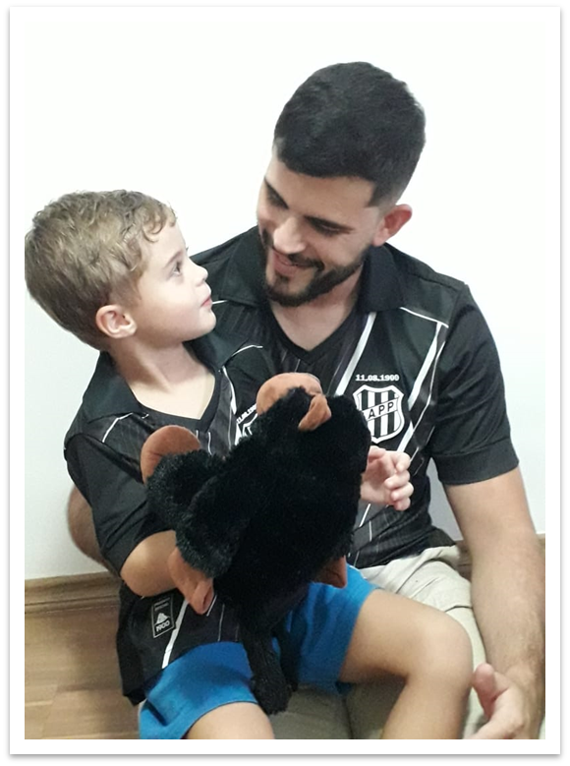
Antes de falar de R...
Amo fazer análises e programar em R. Meu lado B inclui o Chris, handebol, Ponte Preta, e comer!
Sou psicólogo de formação. Fiz mestrado e atualmente sou doutorando em Psicologia, com foco em avaliação psicológica e psicometria.
Gosto de estudar psicometria, avaliação psicológica e educacional, orientação profissional e de carreira e minha paixão atual, testagem adaptativa computadorizada .

Slide 4
O que será abordado hoje?
O que é o R?
Pacotes e funções essenciais para manipulação de dados
Analisando os dados: checagem da integridade dos dados
Analisando os dados: análises descritivas
Analisando os dados: análises psicométricas (e diagnósticas)
Exemplo: R markdown
Cuidados e boas práticas em R
Notes:
Neste minicurso serão abordados conceitos teóricos e práticos sobre como explorar evidências de validade de instrumentos utilizando práticas em linguagem R no R Studio. O uso de linguagens e programas estatísticos open-source tem sido uma constante demanda para profissionais que trabalham com pesquisa, inovação e desenvolvimento de soluções. O uso dessas linguagens auxilia no compartilhamento de conhecimentos e na replicabilidade de estudos, contribuindo para aspectos de acessibilidade, transparência e boas práticas na comunidade acadêmica. Portanto, este minicurso se iniciará com uma introdução sobre R e RStudio e funções básicas para manipulação de dados. Em seguida serão apresentadas estratégias de análises, com funções e pacotes open-source para a realização de procedimentos de limpeza e checagem da integridade dos dados, exploração de evidências de validade e verificação de índices de precisão dos escores. O mini-curso contará com uma discussão sobre boas práticas para a elaboração de scripts, com possibilidades de visualização dos dados por meio de gráficos e tabelas, e com exemplos práticos sobre como pacotes e funções são usados em análises estatísticas e psicométricas na área da psicologia e da educação.

Slide 5
print(“O que é R?”)

Slide 6

O que é R?
Vem da linguagem S
Nasceu em 1995 na Universidade de Auckland (NZ)
Mantido pelo R Development Core Team
É um ambiente computacional e uma linguagem de programação que atualmente é bastante utilizada para manipulação, análise e visualização gráfica de dados.
O que é R?

Slide 7
Sobre o R
É open source
Tem uma comunidade ativa de colaboradores: Rladies, TidyTuesday, etc
É reprodutível
É compartilhável
É flexível
O que é R?

Slide 8
Possibilidades com R
Análises de dados
Gráficos
Relatórios
Livros
Mineração de dados
Apresentações
Arte
O que é R?

Slide 9

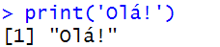
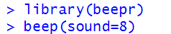
Possibilidades com R
Ele diz oi…
Ele canta…
Ele até desenha…
O que é R?

Slide 10

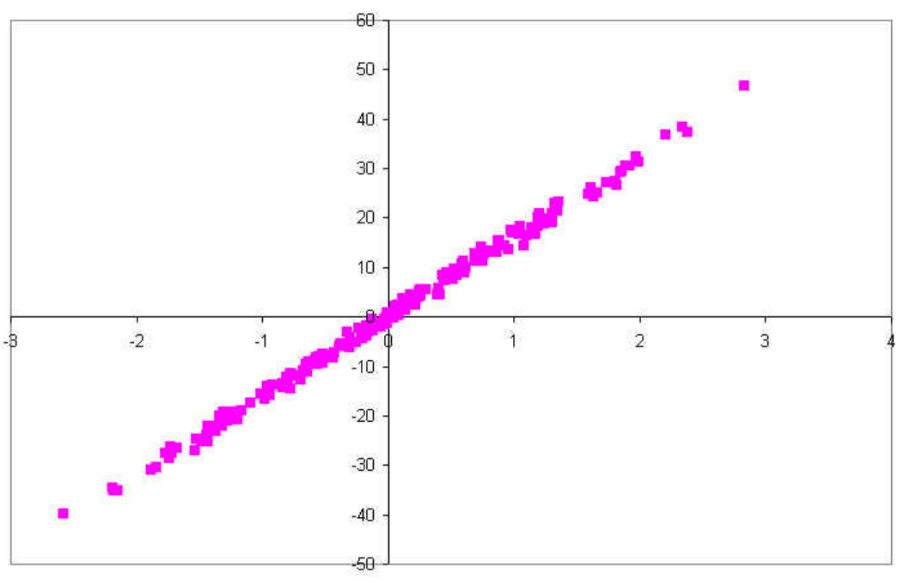
E ele analisa dados…
r ~0.90
r = 0
pacote datasaurus
O que é R?

Slide 11
COMO TUDO ISSO FUNCIONA?
RStudio é o IDE (integrated development environment) da Linguagem R, ou seja, o ambiente que utilizamos para editar e executar os códigos em R
E como todo ambiente, ele é dividido em algumas partes, como console, editor, arquivos, etc.
O que é R?

Slide 12
if(duvidas_IDE == “sim” {
print(“R express")
}

Slide 13
Como tudo isso funciona?

Slide 14
COMO TUDO ISSO FUNCIONA?
Partes de um código:
beep(sound = 8)
função
Como tudo isso funciona?

Slide 15
COMO TUDO ISSO FUNCIONA?
Partes de um código:
beep(sound = 8)
argumentos
Como tudo isso funciona?

Slide 16
COMO TUDO ISSO FUNCIONA?
Partes de um código com bancos de dados:
beep(sound = 8)
argumentos
Como tudo isso funciona?

Slide 17
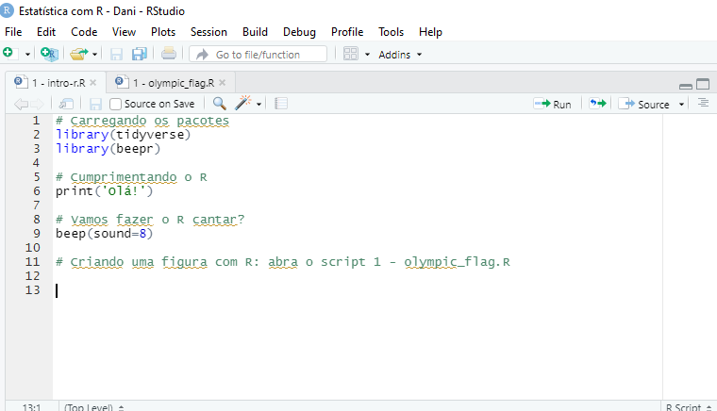
Componentes de um script
Nome do arquivo
Pacotes
# Comentários
Funções
Como tudo isso funciona?

Slide 18
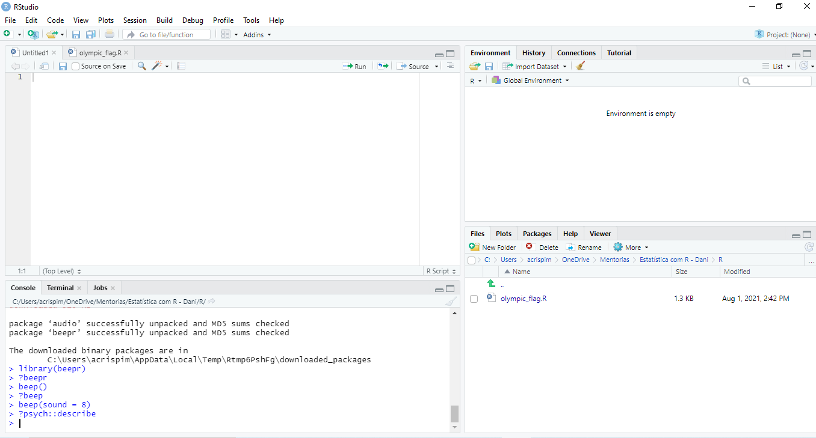
COMO TUDO ISSO FUNCIONA?
Editor
Environment
Console
(where the magic happens)
Pasta com arquivos OU Help OU Gráficos

Slide 19
COMO TUDO ISSO FUNCIONA?
Aqui você escreve os seus scripts

Slide 20
COMO TUDO ISSO FUNCIONA?
Aqui você executa os seus códigos (e pode escrever aqui também)

Slide 21
COMO TUDO ISSO FUNCIONA?
Aqui você encontra os seus objetos R, sejam eles dados, vetores, etc.

Slide 22
COMO TUDO ISSO FUNCIONA?
Ou o histórico de comandos

Slide 23
COMO TUDO ISSO FUNCIONA?
Aqui você navega nas suas pastas do caminho raiz

Slide 24
COMO TUDO ISSO FUNCIONA?
Plots: Gráficos montados no console
Packages: pacotes habilitados
Help: página do R Cran. Exemplo: ?beep
Viewer: arquivos html entre outros.

Slide 25
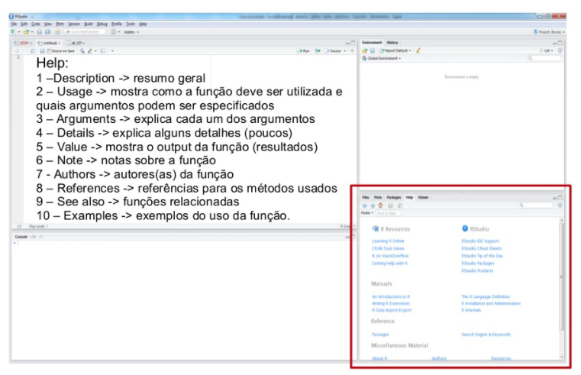

Slide 26
if(duvidas_objetos == “sim”) {
print(“R express")
}

Slide 27
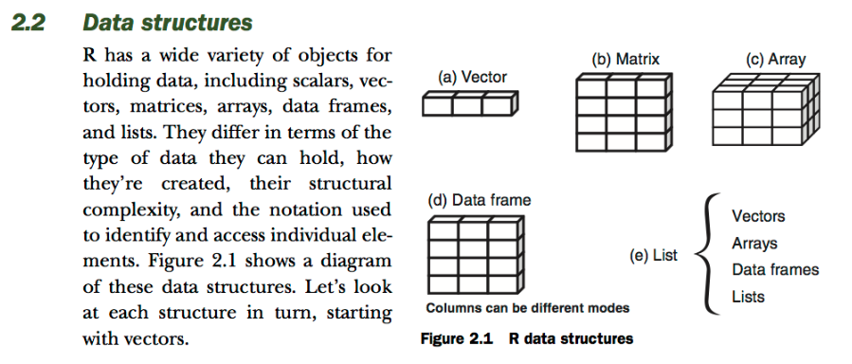
OBJETOS NO R
Existe uma variedade de tipos de objetos no R. Esses objetos contêm DADOS, e eles podem ser vetores, arrays, matrizes, data frames, ou listas. Eles diferem no tipo de informação (i.e. dados) que podem conter, como foram criados e na complexidade estrutural de cada um, assim como na forma de acesso.
Como tudo isso funciona?
Fonte: LABAPE website (2019)
Notes:
Esses conceitos tem um pouco de origem na Algebra:
Um vetor é como se fosse uma linha de dados nossa, ou uma coluna. Para o R, não importa o que é, desde que tenha o mesmo tipo de dado dentro (contínuo, discreto ou string).
Já a matriz, é muito parecida com nosso banco de dados, só que todos os elementos tem que ter o mesmo MODO também, tal como no vetor. Então é como se fosse vários vetores juntos, sendo que eu aviso o que é linha e o que é coluna.
Um array é um conjunto de matrizes,

Slide 28
OBJETOS NO R
n Vetores
=
Como tudo isso funciona?

Slide 29
OBJETOS NO R
n Matrices
=
Como tudo isso funciona?

Slide 30
OBJETOS NO R
n Matrices
=
n Vetores
Como tudo isso funciona?

Slide 31
OBJETOS NO R
n Matrices
=
n Vetores
Como tudo isso funciona?
Notes:
Dataframe é o nosso banco de dados. Ele é diferente de uma matriz PQ pode conter character (variáveis nominais ou ordinais), numeric (escores).

Slide 32
OBJETOS NO R
Álgebra matricial
Uma coluna com Escores de Extroversão
Lista
=
Banco de dados
Álgebra matricial
Como tudo isso funciona?

Slide 33
OBJETOS NO R
Lista
Dataframe
Array
Matriz
Vetor
Como tudo isso funciona?

Slide 34
Classes no R
Integer: números inteiros
Numeric: números racionais
Complex: números complexos (raramente usados para Análise de Dados)
Logical: TRUE, FALSE ou NA
Factor: variavéis categóricas
Character: texto
Manipulação de dados em R: pacotes e funções essenciais
Fonte: Rladies SP

Slide 35
Identificando classes e objetos no R
Use a função class para saber o tipo de objeto
Use a função str para saber a estrutura de objeto
Se precisar alterar a classe de um objeto, use as funções ao lado.
Funções
as.character()
as.numeric()
as.integer()
as.logical()
as.vector()
as.factor()
as.data.frame()
as.tibble()
Manipulação de dados em R: pacotes e funções essenciais
Fonte: Rladies SP

Slide 36
Identificando classes e objetos no R
# Transformações de classes
# Transforme essa string em fator
escolaridade <- c("Médio", "Superior", "Fundamental", "Fundamental", "Médio")
fator <- as.factor(escolaridade)
class(fator)
# Transforme a matriz em um data frame
numero_frutas <- matrix(1:10,nrow=5, ncol=5)
dataframe <- as.data.frame(numero_frutas)
str(dataframe)
Manipulação de dados em R: pacotes e funções essenciais

Slide 37
print(“Pacotes e funções essenciais”)

Slide 38

Vamos começar juntos?
Existe um projeto para esse mini-curso e ele está no github se você quiser baixar e acompanhar o mini-curso pelo script!
https://github.com/anacarlac/2023-Rotinas-em-R
Pacotes e funções essenciais

Slide 39
O ponto de partida
Comece por um Rproj: isso irá setar o caminho raiz e partir de lá é possível buscar scripts e salvar outputs;
IMPORTANTE: isso não tem a ver com o caminho onde o R armazena e instala pacotes
Comente usando #: tudo que aparecer após a hashtag será entendido como comentário;
É uma boa prática incluir no início do código todos os pacotes usados no script;
Você precisa instalar os pacotes apenas uma vez, mas precisava carrega-los toda vez que iniciar o R.
É interessante ter uma estrutura em comum para projetos em R e pastas: data-raw, data, scripts, outputs, materiais-apoio
Use a função help() para te ajudar!
Pacotes e funções essenciais

Slide 40
Atalhos
Windows
Pipe do magrittr %>% : Ctrl + Shift + M
Pipe nativo |> : Ctrl + Shift + M
Antes, abra Tools > Global Options > Code > assinale a opção “Use native pipe operator |>”
Operador de atribuição <- : Alt + -
Operar uma linha de código do script: Ctrl + Enter
Mudar uma letra ou função em várias linhas ao mesmo tempo: Alt + Shift + (selecionar linhas)
Limpar todas as linhas do console: Ctrl + L
Pacotes e funções essenciais
Notes:
The tidyverse is an opinionated collection of R packages designed for data science. All packages share an underlying design philosophy, grammar, and data structures.: https://www.tidyverse.org/

Slide 41
Pacotes e funções essenciais
R base
as.factor, as.numeric, etc: converte classes ou objetos para outros tipos de classes ou objetos
barplot: cria um gráfico de barras
boxplot: cria um gráfico boxplot
help (package/function): retorna a documentação do pacote ou função na aba Help
hist: cria um gráfico histograma
names: retorna os nomes das colunas de um objeto
View: visualiza o objeto em outra aba
mean: retorna a média aritmética de uma amostra
sd: retorna o desvio padrão de uma amostra
quantile: retorna os quartis de uma distribuição
Pacotes e funções essenciais
Notes:
The tidyverse is an opinionated collection of R packages designed for data science. All packages share an underlying design philosophy, grammar, and data structures.: https://www.tidyverse.org/

Slide 42
Pacotes e funções essenciais
Tidyverse-related
ggplot2: cria gráficos
dplyr: manipulação de dados
readxl: leitura dos dados em xlsx
janitor: checagem inicial e limpeza de dados
glimpse: retorna a visualização dos dados de um data frame com o máximo de informações possíveis
filter: filtra dados de acordo com critério indicado
select: seleciona colunas de acordo com critério indicado
mutate: cria variável de acordo com uma condição
summarise: resume os dados de acordo com um cálculo
ggthemes: temas para gráficos feitos em ggplot
Pacotes e funções essenciais
Notes:
The tidyverse is an opinionated collection of R packages designed for data science. All packages share an underlying design philosophy, grammar, and data structures.: https://www.tidyverse.org/

Slide 43
Pacotes e funções essenciais
Outros
psych: análises multivariadas para dados de educação e psicologia
lavaan: modelagem estatística com foco em psicometria
haven: pacote para recuperar dados de Stata (.dat), SPSS (.sav), entre outros
careless: pacote com funções para identificação de respostas descuidadas
corrplot: pacote para criar gráficos de calor com matrizes de correlação
formattable: pacote para formatar tabelas, principalmente em markdown
DT: pacote para formatar tabelas, principalmente em markdown
writexl: exporta objetos para xlsx ou xls
sjPlot::tab_model: apresentação de dados em tabela com normas APA
sjmisc::frq: performa frequências com porcentagem absoluta e válida
qgraph::cor_auto: correlações de Pearson ou policóricas
Pacotes e funções essenciais
Notes:
The tidyverse is an opinionated collection of R packages designed for data science. All packages share an underlying design philosophy, grammar, and data structures.: https://www.tidyverse.org/

Slide 44
print(“Analisando dados”)

Slide 45
O que são análises estatísticas?
Analisar dados envolve identificar uma problemática, coletar dados sobre ela, limpar os dados, analisar os dados e, então, interpretá-los.
Análises descritivas: nos contam o que aconteceu
Análises diagnóstica: nos contam como algo aconteceu (i.e., motivo)
Análises preditivas: nos contam o que, possivelmente, irá acontecer no futuro
Análises prescritivas: nos contam como agir.
O que são análises estatísticas?
Fonte: https://www.coursera.org/articles/data-analytics
Notes:
Descriptive analytics tell us what happened.
Diagnostic analytics tell us why something happened.
Predictive analytics tell us what will likely happen in the future.
Prescriptive analytics tell us how to act.
People who work with data analytics will typically explore each of these four areas using the data analysis process, which includes identifying the question, collecting raw data, cleaning data, analyzing data, and interpreting the results.

Slide 46
O que são análises estatísticas?
Analisar dados envolve identificar uma problemática, coletar dados sobre ela, limpar os dados, analisar os dados e, então, interpretá-los.
Análises descritivas: nos contam o que aconteceu
Análises diagnóstica: nos contam como algo aconteceu (i.e., motivo)
Análises preditivas: nos contam o que, possivelmente, irá acontecer no futuro
Análises prescritivas: nos contam como agir.
O que são análises estatísticas?
Fonte: https://www.coursera.org/articles/data-analytics
Notes:
Descriptive analytics tell us what happened.
Diagnostic analytics tell us why something happened.
Predictive analytics tell us what will likely happen in the future.
Prescriptive analytics tell us how to act.
People who work with data analytics will typically explore each of these four areas using the data analysis process, which includes identifying the question, collecting raw data, cleaning data, analyzing data, and interpreting the results.

Slide 47
Compreender e definir o problema
Como procedemos para responder à questão?
Problema
Plano
Dados
Análise
Conclusão
Modelo PPADC
Interpretação
Conclusões
Novas ideias
Comunicação
O que medir e como?
Plano de estudo?
Registrar?
Coletar?
O modelo PPADC é um modelo que prioriza as etapas de resolução do problema onde a análise de dados (ou aplicação de ferramentas estatísticas) é vista como apenas um componente de um ciclo complete de investigação.
Seleção de dados
Construção de tabelas, gráficos
Busca de padrões
Geração de hipóteses
Coleta
Gerenciamento
Limpeza
Fonte: Spiegelhalter, D. (2019). A arte da estatística.
Notes:
Alfabetização dos dados: a habilidade de realizar análsies estatísticas sobre problemas do mundo real e compreender e criticar quaisquer conclusões tiradas por outros com base em estatísticas.

Slide 48
print(“Sobre os dados”)

Slide 49
Qual é a pergunta norteadora?
Quais são as evidências de validade dessa escala de personalidade? E qual é o nível de confiabilidade dos escores dela?
Quais são as evidências de validade de estrutura interna da BFI nessa população?
Os escores apresentam boa confiabilidade?
Existem diferenças nos escores ao olhar grupos como gênero?
Sobre os dados
Notes:
Descriptive analytics tell us what happened.
Diagnostic analytics tell us why something happened.
Predictive analytics tell us what will likely happen in the future.
Prescriptive analytics tell us how to act.
People who work with data analytics will typically explore each of these four areas using the data analysis process, which includes identifying the question, collecting raw data, cleaning data, analyzing data, and interpreting the results.

Slide 50
Sobre o banco de dados
Embasado em psychTools::bfi com modificações para esse workshop*
library(psychTools)
data(bfi)
N = 2806 observações com respostas e escores sobre traços de personalidade, bem-estar subjetivo, saúde mental, raciocínio lógico e diferenciação de interesses
Os 25 itens de personalidade fazem parte do projeto Synthetic Apeture Personality Assessment (SAPA) e fazem parte do International Personality Item Pool of Lewis Goldberg (IPIP)
*Esse banco de dados foi alterado com dados fictícios e não deve ser compartilhado com terceiros ou para fins de pesquisa.
Sobre os dados
Notes:
Descriptive analytics tell us what happened.
Diagnostic analytics tell us why something happened.
Predictive analytics tell us what will likely happen in the future.
Prescriptive analytics tell us how to act.
People who work with data analytics will typically explore each of these four areas using the data analysis process, which includes identifying the question, collecting raw data, cleaning data, analyzing data, and interpreting the results.

Slide 51
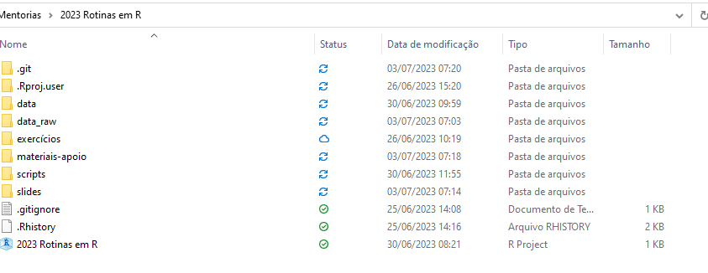
O projeto em R
File > New project > New directory OU Existing directory > Escolha a pasta (e no caso de New directory, indique o nome da nova pasta)
Sobre os dados
Notes:
Descriptive analytics tell us what happened.
Diagnostic analytics tell us why something happened.
Predictive analytics tell us what will likely happen in the future.
Prescriptive analytics tell us how to act.
People who work with data analytics will typically explore each of these four areas using the data analysis process, which includes identifying the question, collecting raw data, cleaning data, analyzing data, and interpreting the results.

Slide 52
print(“Checando a integridade dos dados”)

Slide 53
Checando a integridade dos dados
Objetivo: Corrigir erros estruturais do banco de dados e verificar a integridade das respostas no objeto data_raw
Abrir o banco de dados de acordo com o formato do objeto
Verificar se o banco segue os princípios de tidy data
Cada coluna é uma variável; Cada linha é uma observação; Cada célula representa apenas um valor
Verificar nome das variáveis e ajustar os nomes (se necessário)
Verificar quantidade de variáveis por instrumento
Checar tipos das variáveis/colunas
Criar variável de identificação (se necessário)
Verificar observações/linhas duplicadas
Checar respostas descuidadas
Extra: tem dados de duração da aplicação? Verifique potenciais respostas descuidadas
Checar dados socioeconômicos relevantes que atendam critérios de amostragem (e.g. idade mínima ou máxima)
Salvar o objeto final em RDA ou RDS
Checando a integridade dos dados

Slide 54
Checando a integridade dos dados
Objetivo: Corrigir erros estruturais do banco de dados e verificar a integridade das respostas no objeto data_raw
Abrir o banco de dados de acordo com o formato do objeto
Verificar se o banco segue os princípios de tidy data
Cada coluna é uma variável; Cada linha é uma observação; Cada célula representa apenas um valor
Verificar nome das variáveis e ajustar os nomes (se necessário)
Verificar quantidade de variáveis por instrumento
Checar tipos das variáveis/colunas
Criar variável de identificação (se necessário)
Verificar observações/linhas duplicadas
Checar respostas descuidadas
Extra: tem dados de duração da aplicação? Verifique potenciais respostas descuidadas
Checar dados socioeconômicos relevantes que atendam critérios de amostragem (e.g. idade mínima ou máxima)
Salvar o objeto final em RDA ou RDS
Checando a integridade dos dados

Slide 55
Checando a integridade dos dados
Abrir o banco de dados: a odisséia
Existem funções e pacotes diferentes para cada tipo de banco de dados
load: função nativa do R para abrir bancos de dados em RDA ou objetos RData
readRDS: função nativa do R para abrir bancos de dados exportados do R
readxl::read_excel: abrir bancos de dados em xlsx ou xls
readr::read_csv: abrir bancos de dados em csv com delimitação por vírgulas e números decimais separados por pontos
readr::read_csv2: abrir bancos de dados em csv com delimitação por ponto e vírgula e números decimais separados por pontos
haven::read_sav: abrir bancos de dados exportados SPSS
haven::read_dta: abrir bancos de dados exportados Stata
Checando a integridade dos dados

Slide 56
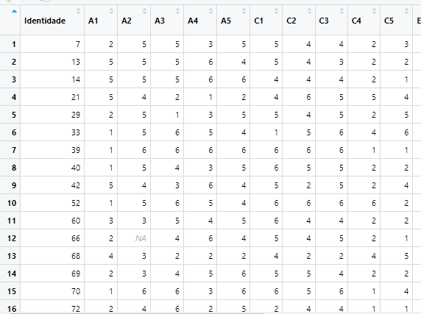
Checando a integridade dos dados
Abrir o banco de dados: a odisséia
Abrir o banco de dados de acordo com o formato do objeto (objeto dentro da pasta data-raw)
bfi_fake <- read_excel("data_raw/bfi_data.xlsx“, sheet = “data”)
# caso o valor de NA fosse “99” ou algo similar, a função read_excel poderia ser adaptada incluindo o argumento na = “99”99”
Vamos olhar o banco de dados importado?
View(bfi_fake)
Checando a integridade dos dados

Slide 57
Checando a integridade dos dados
O banco segue as premissas de tidy data?
Tidy data é
Cada coluna é uma variável
Cada linha é uma observação
Cada célula representa apenas um valor
Messy data é
Qualquer outra organização dos dados que seja diferente do tidy data.
Checando a integridade dos dados

Slide 58
Tidy data
Considerações importantes
As variáveis podem mudar durante a análise e o conceito de tidy data pode ser aplicado para bancos long e wide
Em um banco wide, cada linha representa uma observação de um sujeito e cada variável é representada por uma coluna
Em um banco long, cada linha representa um assessment em um determinado ponto. Ou seja, cada sujeito pode ter observações em uma linha ou mais
Checando a integridade dos dados
Fonte: https://cran.r-project.org/web/packages/tidyr/vignettes/tidy-data.html
Notes:
Wickham: Like families, tidy datasets are all alike but every messy dataset is messy in its own way.

Slide 59
Tidy data
Considerações importantes
LONG
avaliação | tipo | id | genero | idade | altura
1 | Cm | 001 | F | 11 | 110
1 | Cm | 002 | M | 11 | 90
2 | Cm | 001 | F | 12 | 120
2 | cm | 002 | M | 12 | 100
WIDE
id | genero | idade
001 | F | 18
002 | F | 20
003 | M | 19
004 | M | 19

Slide 60
Checando a integridade dos dados
Tidy data
Verificar se o banco segue os princípios de tidy data: cada coluna é uma variável; cada linha é uma observação; cada célula representa apenas um valor.
View(bfi_fake)
Checando a integridade dos dados

Slide 61
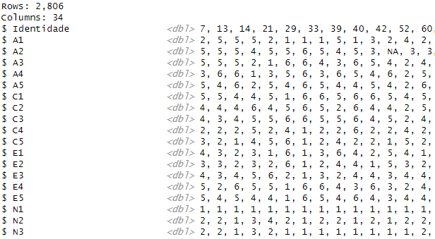
Checando a integridade dos dados
Tidy data
Verificar se o banco segue os princípios de tidy data: cada coluna é uma variável; cada linha é uma observação; cada célula representa apenas um valor.
glimpse(bfi_fake)
Ponto de atenção: as variáveis de identificação de características pessoais estão no fim do banco de dados
Checando a integridade dos dados

Slide 62
Checando a integridade dos dados
Objetivo: Corrigir erros estruturais do banco de dados e verificar a integridade das respostas no objeto data_raw
Abrir o banco de dados de acordo com o formato do objeto
Verificar se o banco segue os princípios de tidy data
Cada coluna é uma variável; Cada linha é uma observação; Cada célula representa apenas um valor
Verificar nome das variáveis e ajustar os nomes (se necessário)
Verificar quantidade de variáveis por instrumento
Checar tipos das variáveis/colunas
Criar variável de identificação (se necessário)
Verificar observações/linhas duplicadas
Checar respostas descuidadas
Extra: tem dados de duração da aplicação? Verifique potenciais respostas descuidadas
Checar dados socioeconômicos relevantes que atendam critérios de amostragem (e.g. idade mínima ou máxima)
Salvar o objeto final em RDA ou RDS
Checando a integridade dos dados

Slide 63
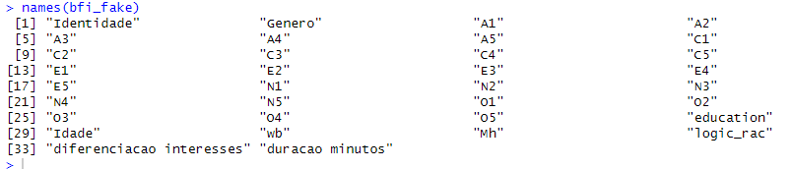
Checando a integridade dos dados
Nomes e tipos de variáveis dos instrumentos e características pessoais
Nomes das variáveis e variável de identificação
names(bfi_fake)
Checando a integridade dos dados

Slide 64
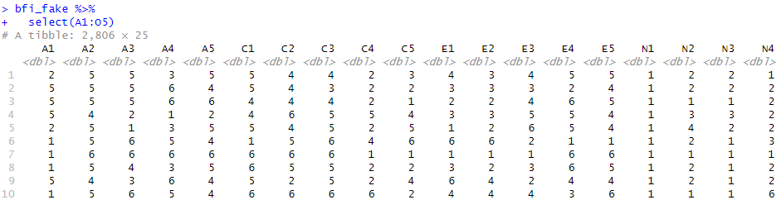
Checando a integridade dos dados
Nomes e tipos de variáveis dos instrumentos e características pessoais
Temos 25 itens de personalidade?
bfi_fake %>% select(A1:O5)
Checando a integridade dos dados

Slide 65
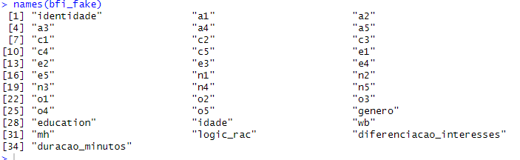
Checando a integridade dos dados
Pontos de atenção encontrados até o momento
Algumas variáveis estão em caixa alta e outras estão com espaço entre as palavras
bfi_fake <- bfi_fake %>% clean_names()
Checando a integridade dos dados

Slide 66
Checando a integridade dos dados
Pontos de atenção encontrados até o momento
EXTRA: Caso você encontre um banco de dados com prefixos desnecessários nos nomes das variáveis, é possível retirá-los após usar o clean_names(), por exemplo:
bfi_fake <- bfi_fake %>%
rename_all((~stringr::str_replace(.,"^responda_na_escala_de_1_a_5",“bfi_"))
Função para renomear todas as variáveis que cumprirem esse critério
Valor/Caracteres a serem identificados e substituídos
Valor/Caracteres que serão usados para substituir os matches identificados
Checando a integridade dos dados

Slide 67
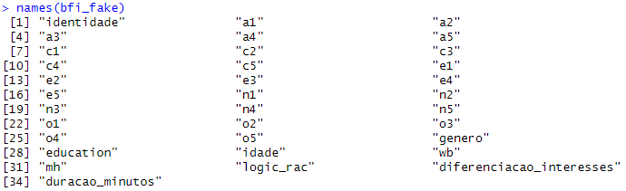
Checando a integridade dos dados
Pontos de atenção encontrados até o momento
As características pessoais estão fora de ordem no banco de dados
bfi_fake <- relocate(bfi_fake, c("genero","education","idade", "duracao_minutos"), .before = "a1")
Checando a integridade dos dados

Slide 68
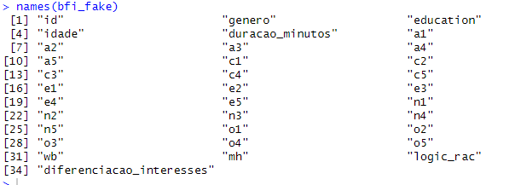
Checando a integridade dos dados
Pontos de atenção encontrados até o momento
A variável ID está com o nome de identidade, vamos trocar?
bfi_fake <- bfi_fake %>% rename("id" = "identidade")
Checando a integridade dos dados

Slide 69
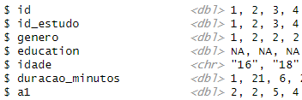
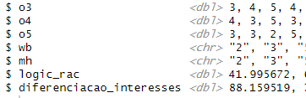
Checando a integridade dos dados
Nomes e tipos de variáveis dos instrumentos e características pessoais
Vamos olhar os tipos de variáveis?
glimpse(bfi_fake)
Checando a integridade dos dados

Slide 70
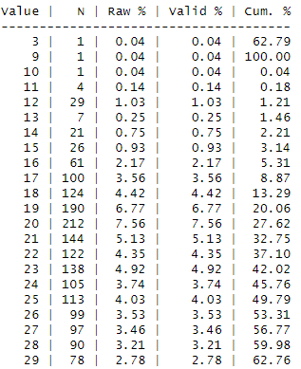
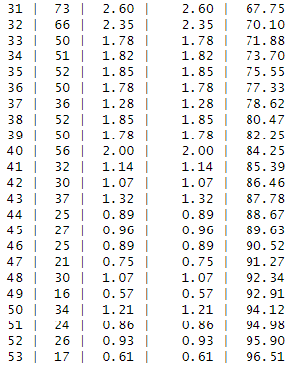
Checando a integridade dos dados
Nomes e tipos de variáveis dos instrumentos e características pessoais
Investigação sobre a variável idade
sjmisc::frq(bfi_fake$idade))
Tudo certo, então basta transformar a variável em numérica
bfi_fake$idade <- as.numeric(bfi_fake$idade)
Checando a integridade dos dados

Slide 71
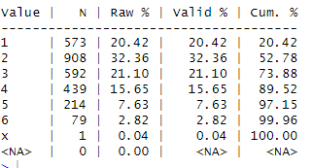
Checando a integridade dos dados
Nomes e tipos de variáveis dos instrumentos e características pessoais
Investigação sobre a variável de saúde mental
sjmisc::frq(bfi_fake$mh))
Antes de seguir, precisamos transformer o x em NA
bfi_fake<- bfi_fake %>% mutate(mh = na_if(mh, "x"))
Agora podemos transformar em variáveis numéricas
bfi_fake$mh <- as.numeric(bfi_fake$mh)
Checando a integridade dos dados

Slide 72
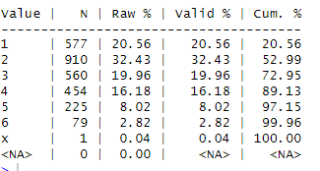
Checando a integridade dos dados
Nomes e tipos de variáveis dos instrumentos e características pessoais
Investigação sobre a variável de bem-estar subjetivo
sjmisc::frq(bfi_fake$wb))
Antes de seguir, precisamos transformer o x em NA
bfi_fake<- bfi_fake %>% mutate(wb = na_if(wb, "x"))
Agora podemos transformar em variáveis numéricas
bfi_fake$wb <- as.numeric(bfi_fake$wb)
Checando a integridade dos dados

Slide 73
Checando a integridade dos dados
Objetivo: Corrigir erros estruturais do banco de dados e verificar a integridade das respostas no objeto data_raw
Abrir o banco de dados de acordo com o formato do objeto
Verificar se o banco segue os princípios de tidy data
Cada coluna é uma variável; Cada linha é uma observação; Cada célula representa apenas um valor
Verificar nome das variáveis e ajustar os nomes (se necessário)
Verificar quantidade de variáveis por instrumento
Checar tipos das variáveis/colunas
Criar variável de identificação (se necessário)
Verificar observações/linhas duplicadas
Checar respostas descuidadas
Extra: tem dados de duração da aplicação? Verifique potenciais respostas descuidadas
Checar dados socioeconômicos relevantes que atendam critérios de amostragem (e.g. idade mínima ou máxima)
Salvar o objeto final em RDA ou RDS
Checando a integridade dos dados

Slide 74
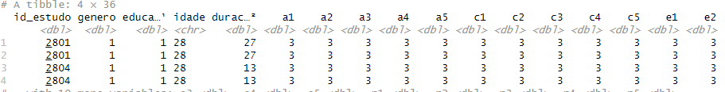
Checando a integridade dos dados
Linhas duplicadas
Usando a função get_dupes para linhas duplicadas por erros no sistema de coleta
get_dupes(bfi_fake, -id)
Checando a integridade dos dados

Slide 75
Checando a integridade dos dados
Linhas duplicadas
Usando a função get_dupes para saber se a mesma pessoa respondeu mais do que uma vez
get_dupes(bfi_fake, id_estudo, idade, education, genero)
Resultado: Casos a serem removidos: 2801 (#2) e 2804 (#2)
Checando a integridade dos dados

Slide 76
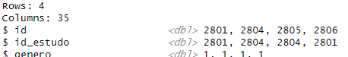
Checando a integridade dos dados
Removendo casos por duplicidade
Um critério a ser usado é apagar a segunda resposta (linha de observação completa) que o participante registrou ou que o sistema registrou erroneamente
bfi_fake %>%
filter(id_estudo == "2801" | id_estudo == "2804") %>%
glimpse()
Remover o segundo caso de cada id_estudo (2805 e 2806) resultando em 2804 casos
bfi_fake %>%
filter(!id %in% c("2805", "2806"))
Checando a integridade dos dados

Slide 77
Checando a integridade dos dados
Objetivo: Corrigir erros estruturais do banco de dados e verificar a integridade das respostas no objeto data_raw
Abrir o banco de dados de acordo com o formato do objeto
Verificar se o banco segue os princípios de tidy data
Cada coluna é uma variável; Cada linha é uma observação; Cada célula representa apenas um valor
Verificar nome das variáveis e ajustar os nomes (se necessário)
Verificar quantidade de variáveis por instrumento
Checar tipos das variáveis/colunas
Criar variável de identificação (se necessário)
Verificar observações/linhas duplicadas
Checar respostas descuidadas
Extra: tem dados de duração da aplicação? Verifique potenciais respostas descuidadas
Checar dados socioeconômicos relevantes que atendam critérios de amostragem (e.g. idade mínima ou máxima)
Salvar o objeto final em RDA ou RDS
Checando a integridade dos dados

Slide 78

Checando a integridade dos dados
Respostas descuidadas
Respostas descuidadas ( ou careless responding) se refere a respostas dadas de forma desatenta e que não se referem a preferência do participante por uma determinada categoria
Checando a integridade dos dados
Fonte: Wetzel et al, 2016

Slide 79
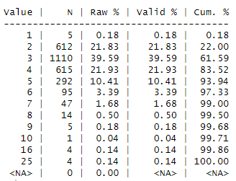
Checando a integridade dos dados
Respostas descuidadas
Usando a função longstring do pacote careless é possível identificar quantas respostas repetidas foram indicadas pelos respondentes
bfi_fake_careless <- bfi_fake %>%
select(id, a1:o5)
bfi_fake_careless$careless <- longstring(bfi_fake_careless, avg = FALSE)
frq(bfi_fake_careless$careless)
0,28% da amostra respondeu mais do que a metade do questionário com as mesmas respostas.
Checando a integridade dos dados

Slide 80
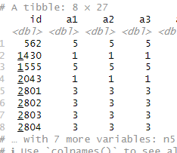
Checando a integridade dos dados
Respostas descuidadas
Identificando esses participantes com respostas descuidadas
bfi_fake_careless %>% filter(careless > 10)
Removendo esses participantes
bfi_fake <- bfi_fake %>%
filter(!id %in% c(“562", “1430“, “1555”, “2043”, “2801”, “2802”, “2803”, 2804” ))
N = 2796 participantes
Checando a integridade dos dados

Slide 81
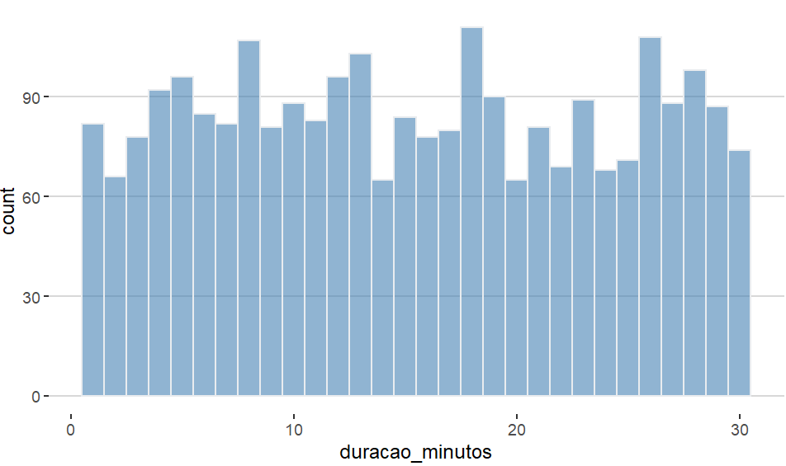
Checando a integridade dos dados
Extra: Tempo de resposta e respostas descuidadas
# Visualizar o tempo de resposta
skimr::skim(bfi_fake$duracao_minutos)
bfi_fake %>% ggplot(aes(x=duracao_minutos)) + geom_histogram(fill="steelblue", color="#e9ecef", alpha=0.6, position = 'identity') +
theme_hc() + labs(fill="")
Checando a integridade dos dados

Slide 82
Checando a integridade dos dados
Extra: Tempo de resposta e respostas descuidadas
A checagem de respostas descuidadas também pode ser feita por meio da média e desvio padrão de blocos de respostas que aparecem em sequência em questionário.
# Criar médias por blocos de itens que são apresentados em sequência
bfi_fake <- bfi_fake %>%
row_means(a1:e2, n = 2, append = TRUE, var = "bloco1")
bfi_fake <- bfi_fake %>%
row_means(e3:o5, n = 2, append = TRUE, var = "bloco2")
# Separar bancos de dados com estes itens
bfi_a1e2 <- bfi_fake %>% dplyr::select(a1:e2)bfi_e3o5 <- bfi_fake %>% dplyr::select(e3:o5)
# Calcular DPs por linhas
bfi_a1e2 <- transform(bfi_a1e2, sd_bloco1=apply(bfi_a1e2, 1, sd, na.rm=TRUE))
bfi_e3o5 <- transform(bfi_e3o5, sd_bloco2=apply(bfi_e3o5, 1, sd, na.rm=TRUE))
# Combinar os bancos de dados
bfi_a1e2 <- bfi_a1e2 %>% dplyr::select(sd_bloco1)
bfi_e3o5 <- bfi_e3o5 %>% dplyr::select(sd_bloco2)
bfi_fake <- cbind(bfi_fake, bfi_a1e2, bfi_e3o5)
Checando a integridade dos dados

Slide 83
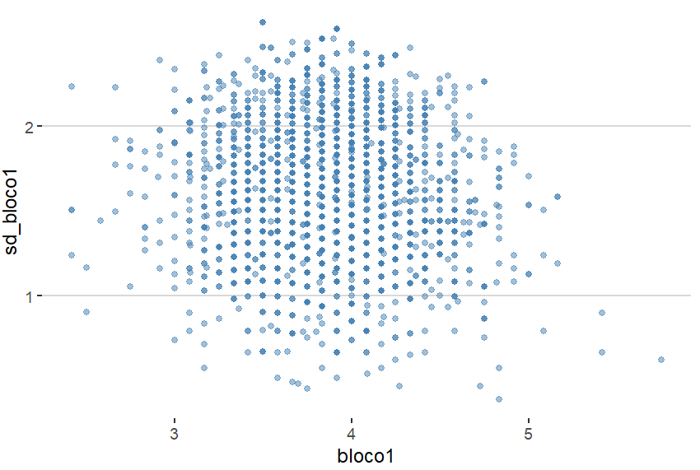
Checando a integridade dos dados
Extra: Tempo de resposta e respostas descuidadas
# Gerar gráficos de dispersão com média e DP por blocos
ggplot(bfi_fake, aes(x=bloco1, y=sd_bloco1)) + geom_point(color = "steelblue", alpha = 0.5) + theme_hc()
ggplot(bfi_fake, aes(x=bloco2, y=sd_bloco2)) + geom_point(color = "#FC4E07", alpha = 0.5) + theme_hc()
Checando a integridade dos dados

Slide 84
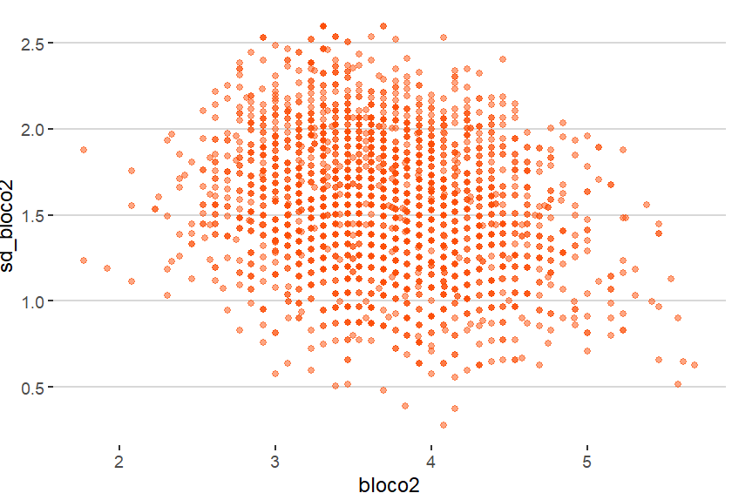
Checando a integridade dos dados
Extra: Tempo de resposta e respostas descuidadas
# Gerar gráficos de dispersão com média e DP por blocos
ggplot(bfi_fake, aes(x=bloco1, y=sd_bloco1)) + geom_point(color = "steelblue", alpha = 0.5) + theme_hc()
ggplot(bfi_fake, aes(x=bloco2, y=sd_bloco2)) + geom_point(color = "#FC4E07", alpha = 0.5) + theme_hc()
Checando a integridade dos dados

Slide 85
Checando a integridade dos dados
Objetivo: Corrigir erros estruturais do banco de dados e verificar a integridade das respostas no objeto data_raw
Abrir o banco de dados de acordo com o formato do objeto
Verificar se o banco segue os princípios de tidy data
Cada coluna é uma variável; Cada linha é uma observação; Cada célula representa apenas um valor
Verificar nome das variáveis e ajustar os nomes (se necessário)
Verificar quantidade de variáveis por instrumento
Checar tipos das variáveis/colunas
Criar variável de identificação (se necessário)
Verificar observações/linhas duplicadas
Checar respostas descuidadas
Extra: tem dados de duração da aplicação? Verifique potenciais respostas descuidadas
Checar dados socioeconômicos relevantes que atendam critérios de amostragem (e.g. idade mínima ou máxima)
Salvar o objeto final em RDA ou RDS
Checando a integridade dos dados

Slide 86
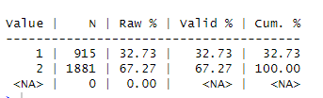
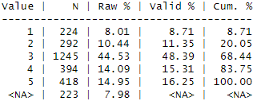
Checando a integridade dos dados
Características pessoais e socioeconômicas
frq(bfi_fake$genero)
frq(bfi_fake$education)
1 = meninos, 2 = meninas
1 = HS, 2 = finished HS, 3 = some college, 4 = college graduate 5 = graduate degree
Checando a integridade dos dados

Slide 87
Checando a integridade dos dados
Características pessoais e socioeconômicas
skimr::skim(bfi_fake$idade)
Existem casos abaixo de 18 anos. Portanto, como esse estudo pretende investigar os traços de personalidade apenas em uma população adulta, os casos com idades menores precisam ser removidos.
bfi_fake <- bfi_fake %>%
filter(idade >= 18)
skimr::skim(bfi_fake$idade)
Resultado N = 2545 participantes.
Checando a integridade dos dados

Slide 88
Checando a integridade dos dados
Salvar o banco em RDS
Banco de dados a ser salvo
36 variáveis e 2545 observações
Salvar o banco de dados para análises
saveRDS(bfi_fake, "bfi_fake.RDS")
Coloque o banco de dados na pasta /data. Isso facilitará para que todos identifiquem onde está o banco de dados limpo e pronto para ser usado.
Checando a integridade dos dados

Slide 89
print(“Análises descritivas”)

Slide 90
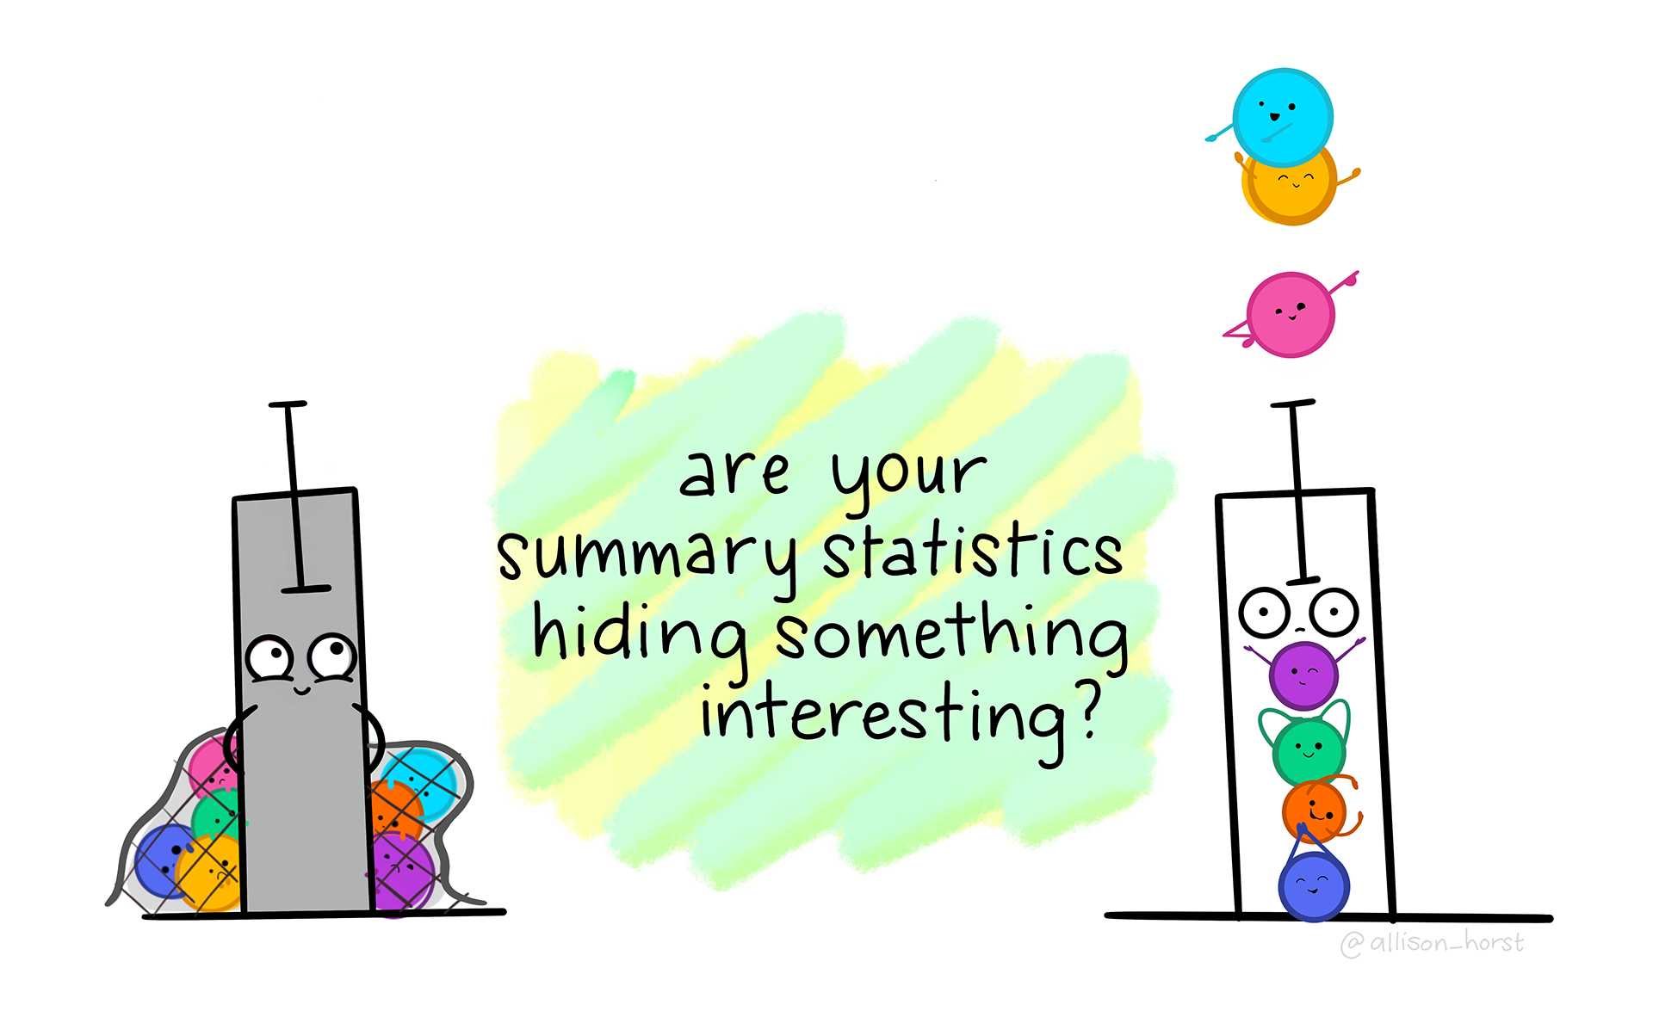
Análises descritivas
Objetivo: Explorar a distribuição das características da amostra e a distribuição das respostas de questionários de autorrelato
Explorar as características da amostra estudada por meio de variáveis como gênero, idade e escolaridade
Identificar a distribuição das respostas do questionário de personalidade
Análises descritivas

Slide 91
Análises descritivas
Objetivo: Explorar a distribuição das características da amostra e a distribuição das respostas de questionários de autorrelato
Explorar as características da amostra estudada por meio de variáveis como gênero, idade e escolaridade
Identificar a distribuição das respostas do questionário de personalidade
Análises descritivas

Slide 92
Análises descritivas
Funções do R base
Média (aritmética): Qual é o valor médio? mean()
Mediana: Qual é o valor que distribui a população em 50% para mais ou menos? median()
Moda (de uma amostra): Qual é o valor mais frequente na distribuição? mode()
Desvio padrão: O quanto meus dados estão variando (na mesma escala da variável)? sd()
Var: O quanto meus dados estão variando? var()
Quartis: Como meus dados estão distribuídos? quantile()
Amplitude interquartílica: Qual a diferença de pontos entre quem pontua acima de 25% da distribuição e abaixo de 75%? IQR()
Intervalo de confiança (95%): Em 95% das vezes que eu calcular uma média, ela vai estar entre quais dois valores? IC() # função desenvolvida
Análises descritivas

Slide 93
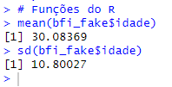
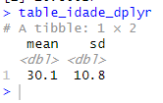
Análises descritivas
Na prática: Média e DP
Usando a função mean e sd via R base apenas
Usando a função mean e sd via dplyr*
Análises descritivas

Slide 94

Análises descritivas
Na prática: Média e DP
Opção 1: table_idade_dplyr
Usando a função mean e sd via dplyr
table_idade_dplyr <- bfi_fake %>%
summarise(
mean = mean(idade, na.rm=TRUE),
sd = sd(idade, na.rm=TRUE) )
Opção 2: formattable(table_idade_dplyr)
Análises descritivas

Slide 95
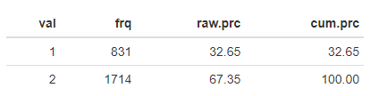
Análises descritivas
Na prática: Distribuição das variáveis de características pessoais e socioeconômicas
Gênero
table_gender <- frq(bfi_fake$genero)
table_gender <- table_gender %>%
as.data.frame() %>%
dplyr::select(-variable, -label) %>%
dplyr::filter(val %in% c("1","2"))
formattable(table_gender)
Análises descritivas

Slide 96
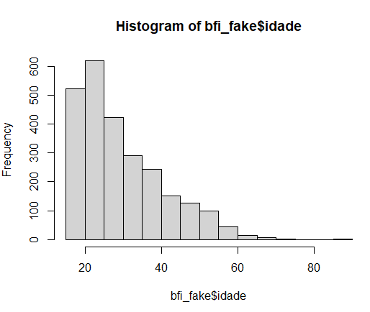
Análises descritivas
Na prática: Distribuição das variáveis de características pessoais e socioeconômicas
Idade
hist(bfi_fake$idade)
A distribuição está enviesada para a esquerda. A média de idade é ~30 anos com DP +-10,8 anos. Vamos olhar o boxplot!
Análises descritivas

Slide 97
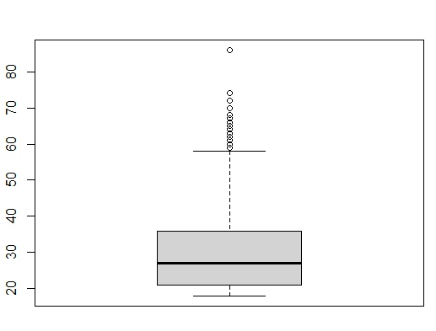
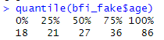
Análises descritivas
Na prática: Distribuição das variáveis de características pessoais e socioeconômicas
Idade
boxplot(bfi_fake$idade)
quantile(bfi_fake$idade)
Apesar da média ser por volta de 30 anos, a mediana tem valor de 27 anos. Isso indica que até 50% da amostra tem até 27 anos.
Análises descritivas

Slide 98
Análises descritivas
Objetivo: Explorar a distribuição das características da amostra e a distribuição das respostas de questionários de autorrelato
Explorar as características da amostra estudada por meio de variáveis como gênero, idade e escolaridade
Identificar a distribuição das respostas do questionário de personalidade
Análises descritivas

Slide 99
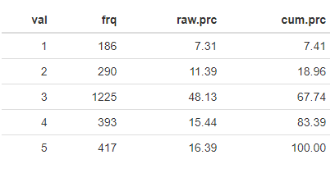
Análises descritivas
Na prática: Distribuição das variáveis de características pessoais e socioeconômicas
Educação
table_education <- frq(bfi_fake$education)
table_education <- table_education %>%
as.data.frame() %>%
dplyr::select(-variable, -label) %>%
dplyr::filter(val %in% c("1","2,”3“,”4”,”5”))
formattable(education)
1 = HS, 2 = finished HS, 3 = some college, 4 = college graduate 5 = graduate degree
Análises descritivas

Slide 100
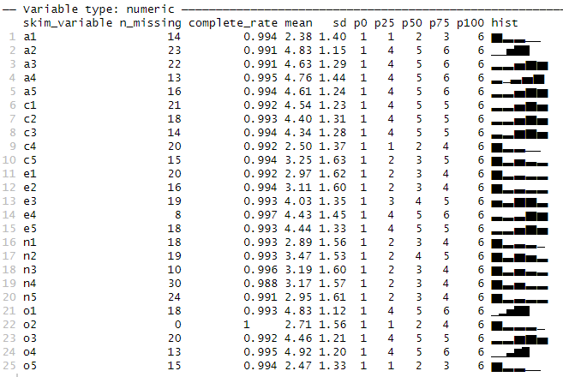
Análises descritivas
Na prática: Distribuição das variáveis de características pessoais e socioeconômicas
Personalidade
bfi_only <- bfi_fake %>%
select(a1:o5)
skimr::skim(bfi_only)
Análises descritivas

Slide 101
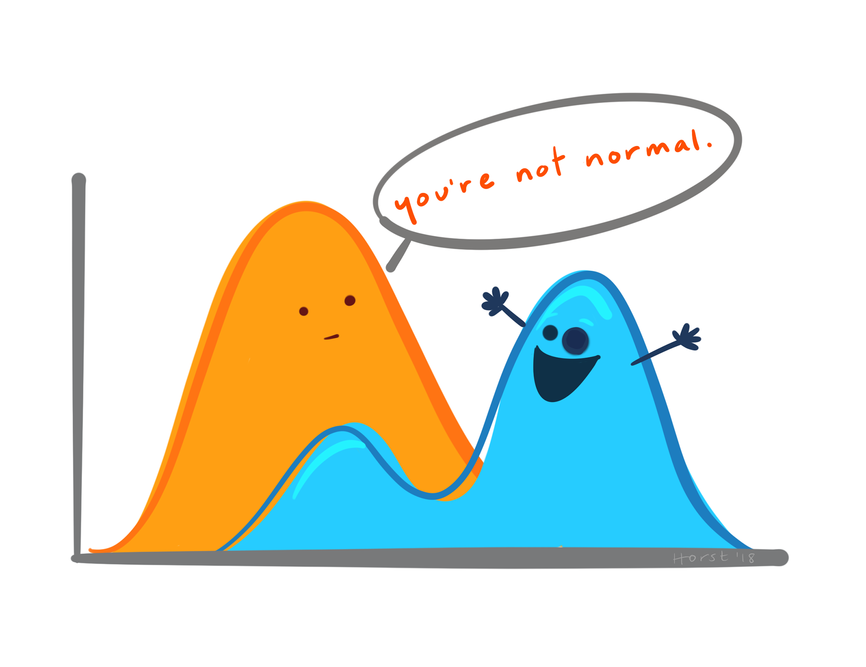
Análises descritivas
O que aprendemos sobre a amostra?
Temos uma amostra majoritariamente de mulheres (~67%);
Até 75% da amostra tem por volta de 36 anos;
Uma minoria não finalizou o ensino básico (~7%);
A distribuição das respostas de autorrelato de personalidade não seguem uma distribuição normal.
Análises descritivas

Slide 102
print(“Análises psicométricas”)

Slide 103
Análises psicométricas (e diagnósticas)
Objetivo: Verificar as evidências de validade dos instrumentos utilizados, verificar a confiabilidade dos escores, criar escores a partir da análise e identificar possíveis diferenças entre grupos
Quais são as evidências de validade de estrutura interna da BFI nessa população?
Rodar análises fatoriais de acordo com tipo de dado, número de fatores esperados e de acordo com natureza do estudo (e.g. exploratória ou confirmatória)
Checar adequação do modelo e possíveis fontes de modelos não identificados
Interpretar os modelos fatoriais e comparar modelos alternativos (se necessário)
Os escores apresentam boa confiabilidade?
Verificar confiabilidade das pontuações de acordo com evidências de validade de estrutura interna
Os escores de personalidade se relacionam de forma esperada com outros construtos?
Saúde mental, raciocínio lógico, bem-estar e diferenciação de interesses
Análises psicométricas

Slide 104
Análises psicométricas (e diagnósticas)
Objetivo: Verificar as evidências de validade dos instrumentos utilizados, verificar a confiabilidade dos escores, criar escores a partir da análise e identificar possíveis diferenças entre grupos
Quais são as evidências de validade de estrutura interna da BFI nessa população?
Rodar análises fatoriais de acordo com tipo de dado, número de fatores esperados e de acordo com natureza do estudo (e.g. exploratória ou confirmatória)
Checar adequação do modelo e possíveis fontes de modelos não identificados
Interpretar os modelos fatoriais e comparar modelos alternativos (se necessário)
Os escores apresentam boa confiabilidade?
Verificar confiabilidade das pontuações de acordo com evidências de validade de estrutura interna
Os escores de personalidade se relacionam de forma esperada com outros construtos?
Saúde mental, raciocínio lógico, bem-estar e diferenciação de interesses
Análises psicométricas

Slide 105
Análises psicométricas (e diagnósticas)
Quais são as evidências de validade de estrutura interna da BFI nessa população?
Rodar análises fatoriais de acordo com tipo de dado, número de fatores esperados e de acordo com natureza do estudo (e.g. exploratória ou confirmatória)
Existem 25 itens
Dados ordinais
Amostra de N = 2545 participantes
A distribuição das respostas de cada item é não-normal
Análise exploratória
É esperado um modelo multidimensional com cinco fatores independentes
PERGUNTA: Temos observações o suficiente para estimar um modelo fatorial exploratório?
Análises psicométricas

Slide 106
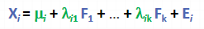
Análises psicométricas (e diagnósticas)
Quais são as evidências de validade de estrutura interna da BFI nessa população?
A análise fatorial exploratória é o processo de identificar o modelo fatorial que melhor explica um padrão de correlações entre variáveis observadas. O objetivo é encontrar um número menor de fatores que explique a covariância entre um conjunto de itens.
São observadas m variáveis X₁, X₂, …, X_{m}. Cada um contém uma media µ₁, µ₂, …, µ_{m}. Cada variável mensura algo em comum com outros itens (um conjunto de k fatores em comum) e algo único (a parte única). Por definição, as partes em comum e únicas são independentes, k < m e fatores não tem escalas naturais. Então, para uma variável i:
Definição do Common (linear) factor model:
Com origem (média) indicada em 0 e unidades de mensuração (variância) indicadas em 1 (DP = 1). Assim, a escala pode ser interpretada como z-score.
Análises psicométricas
Análises psicométricas
Fonte: SP801 Anna Brown

Slide 107
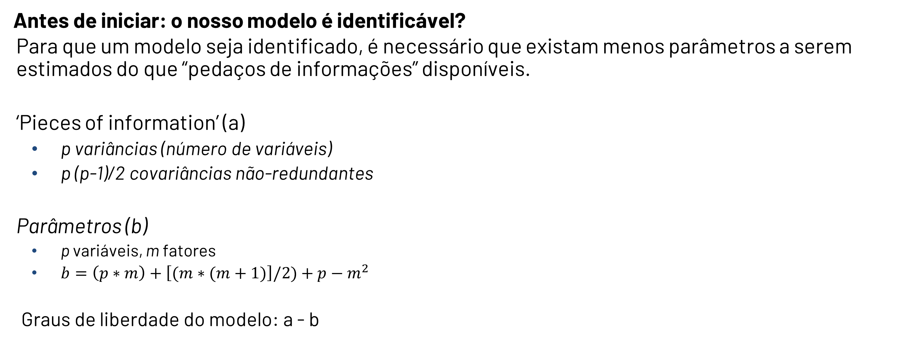
Análises psicométricas (e diagnósticas)
Quais são as evidências de validade de estrutura interna da BFI nessa população?
Antes de iniciar: o nosso modelo é identificável?
Para que um modelo seja identificado, é necessário que existam menos parâmetros a serem estimados do que “pedaços de informações” disponíveis.
‘Pieces of information’ (a)
p variâncias (número de variáveis)
p (p-1)/2 covariâncias não-redundantes
Parâmetros (b)
p variáveis, m fatores
$b=\left(p∗m\right)+\left[(m∗(m+1)\right]/2)+p−m^{2}$
Graus de liberdade do modelo: a - b
Análises psicométricas
Fonte: SP801 Anna Brown

Slide 108
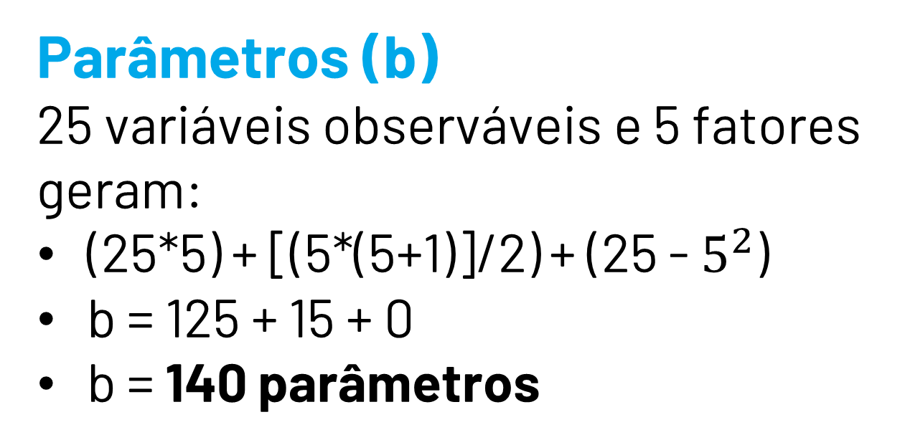
Análises psicométricas (e diagnósticas)
Quais são as evidências de validade de estrutura interna da BFI nessa população?
5 fatores e 25 variáveis
Pieces of information (a)
25 variáveis observáveis geram:
25 variâncias
25(25-1)/2 = 300 covariâncias não-redundantes
a = 25+300= 325 pieces of information
Parâmetros (b)
25 variáveis observáveis e 5 fatores geram:
(25*5) + [(5*(5+1)]/2) + (25 - $5^{2}$)
b = 125 + 15 + 0
b = 140 parâmetros
Graus de liberdade (a – b)
325 – 140 = 185 graus de liberdade (o modelo é identificado!)

Slide 109
Análises psicométricas (e diagnósticas)
Quais são as evidências de validade de estrutura interna da BFI nessa população?
Os dados são ordinais e apresentam uma distribuição não-normal, portanto, correlações policóricas são mais apropriadas. Vamos olhar as diferenças com mapas de calor?
# Crie um vetor com o nome das variáveis necessárias para a matriz de corerlação
v_bfi <- bfi_fake %>% select(a1:o5) %>% colnames()
# Correlação de Pearson
pearson_cor <- cor(bfi_fake[,v_bfi], use="pairwise.complete.obs")
corrplot(pearson_cor, method="color",
number.cex = 0.7, addCoef.col = "black",
tl.col="black", tl.srt=45, diag=TRUE)
# Correlação policórica
poly_cor <- cor_auto(bfi_fake, select=v_bfi)
corrplot(poly_cor, method="color", number.cex = 0.7, addCoef.col = "black", # Add coefficient of correlation tl.col="black", tl.srt=45, diag=TRUE)
Análises psicométricas
Fonte: Acton & Revelle (2004), Muthen, Du Toit, S. H. C., & Spisic (1997)

Slide 110
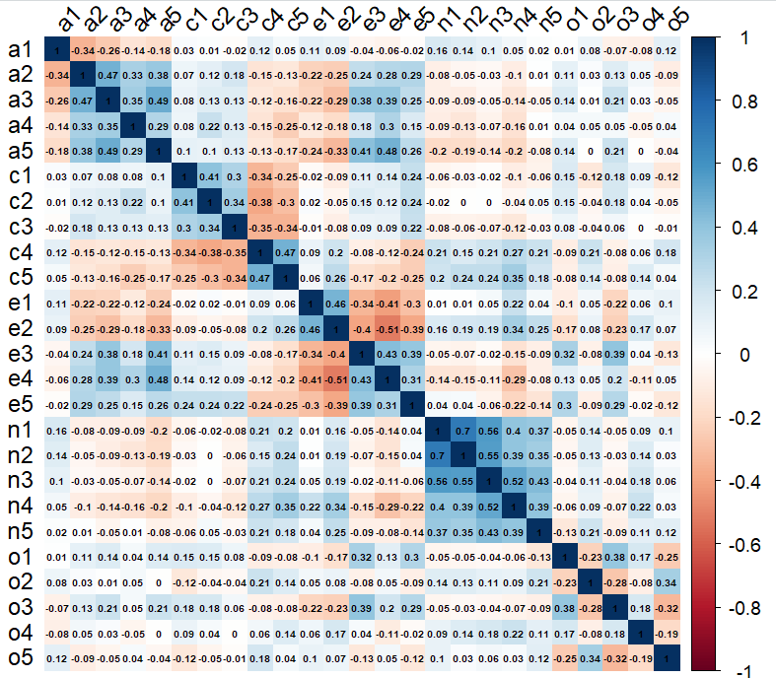

Análises psicométricas (e diagnósticas)
Quais são as evidências de validade de estrutura interna da BFI nessa população?
Os dados são ordinais e apresentam uma distribuição não-normal, portanto, correlações policóricas são mais apropriadas. Vamos olhar as diferenças?
# Correlação de Pearson
# Correlação policórica

Slide 111
Análises psicométricas (e diagnósticas)
Quais são as evidências de validade de estrutura interna da BFI nessa população?
Dado que as correlações policóricas são por volta de +0,05 ou 0,1 maiores do que as correlações de Pearson, é interessante seguir com esse método para a EFA.
Como a matriz está ordenada, é possível ver onde existem alguns clusters de itens com maiores correlação entre si

Slide 112
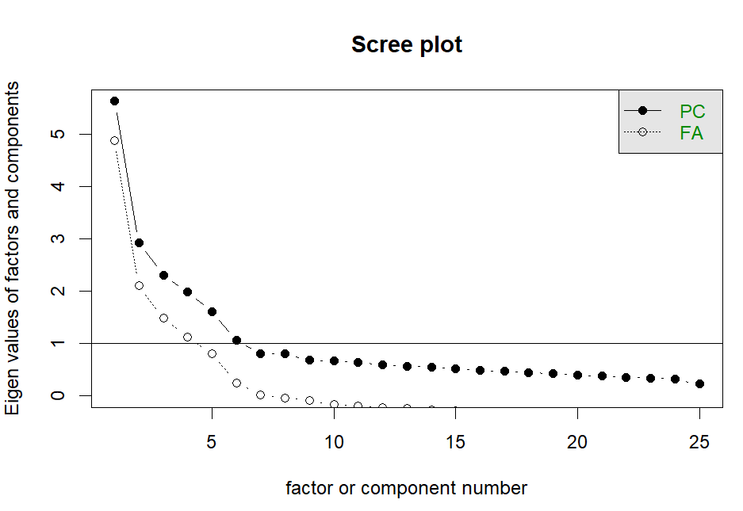
Análises psicométricas (e diagnósticas)
Quais são as evidências de validade de estrutura interna da BFI nessa população?
Agora podemos iniciar a investigação sobre o número de fatores pelo scree plot com base na matriz de correlação policórica.
scree(poly_cor,
factors = TRUE,
main = "Scree plot")
Análises psicométricas
Fonte: Costello & Osborne, 2005

Slide 113
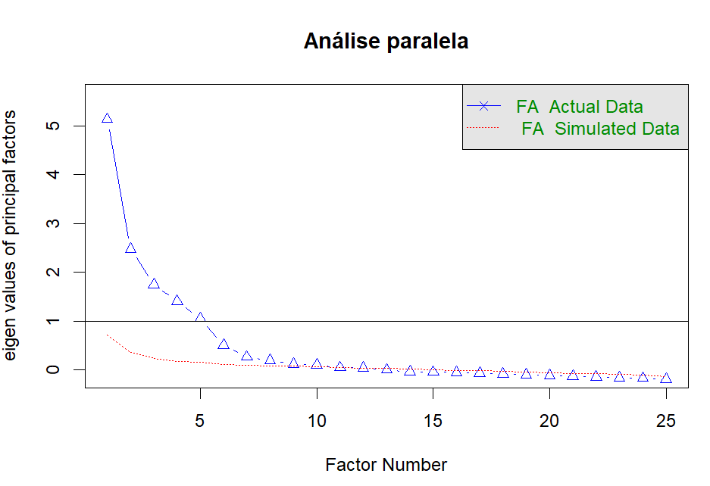
Análises psicométricas (e diagnósticas)
Quais são as evidências de validade de estrutura interna da BFI nessa população?
O scree plot é uma boa visualização mas ainda é um critério que pode ser subjetivo. Por isso, pode-se checar também a análise paralela a qual simula dados de uma amostra totalmente aleatorizada.
paral_bfi <- fa.parallel(poly_cor, n.obs=2545,
fm = "minres",
fa = "fa",
nfactors = 5,
main = "Análise paralela")

Slide 114
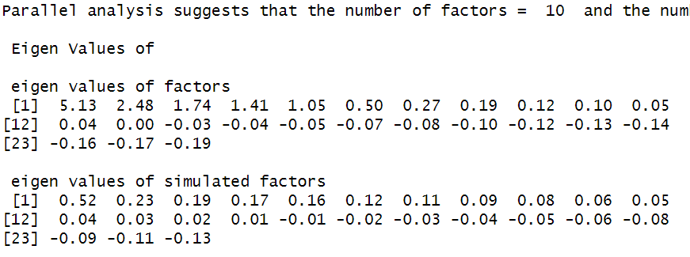
Análises psicométricas (e diagnósticas)
Quais são as evidências de validade de estrutura interna da BFI nessa população?
paral_bfi
Análises psicométricas

Slide 115
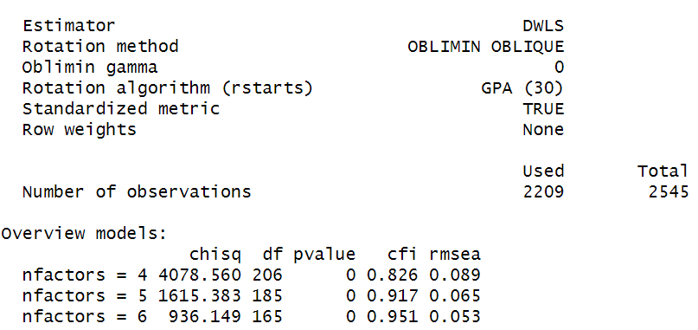
Análises psicométricas (e diagnósticas)
Quais são as evidências de validade de estrutura interna da BFI nessa população?
EFA no lavaan
Goodness-of-fit
# Estimação dos modelos
efa_bfi <- efa(bfi_fake,
nfactors = 4:6,
rotation = "oblimin",
ov.names= v_bfi,
ordered=TRUE)
# Visualizar os resultados
summary(efa_bfi, standardized = TRUE, fit.measures = TRUE,
cutoff = 0.1)
8:1
6:1

Slide 116
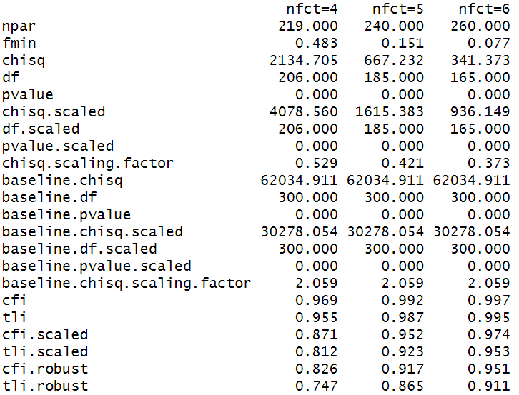
Análises psicométricas (e diagnósticas)
Quais são as evidências de validade de estrutura interna da BFI nessa população?
EFA no lavaan
3:1
2:1
# Visualizar os resultados
fitMeasures(efa_bfi)
8:1
6:1
O número de fatores pode ser decidido considerando os resultados do teste scree do Cattell, RMSEA (Browne & Cudeck, 1993), CFI (Bentler, 1990) e o SRMR (Hu & Bentler, 1999).
Pontos de cortes recomendados: RMSEA ≤ 0.05 para um bom fit, e ≤ 0.08 para um fit aceitável (Browne & Cudeck, 1993), CFI ≥ 0.90 (Bentler, 1990) e SRMR ≤ 0.08 (Hu & Bentler, 1999).

Slide 117

Análises psicométricas (e diagnósticas)
Quais são as evidências de validade de estrutura interna da BFI nessa população?
EFA no lavaan
# Visualizar os resultados
fitMeasures(efa_bfi)

Slide 118

Análises psicométricas (e diagnósticas)
Quais são as evidências de validade de estrutura interna da BFI nessa população?
EFA no lavaan
4 fatores
# Visualizar os resultados
summary(efa_bfi, standardized = TRUE, fit.measures = TRUE,
cutoff = 0.1)

Slide 119

Análises psicométricas (e diagnósticas)
Quais são as evidências de validade de estrutura interna da BFI nessa população?
EFA no lavaan
5 fatores
# Visualizar os resultados
summary(efa_bfi, standardized = TRUE, fit.measures = TRUE,
cutoff = 0.1)

Slide 120

Análises psicométricas (e diagnósticas)
Quais são as evidências de validade de estrutura interna da BFI nessa população?
EFA no lavaan
6 fatores
# Visualizar os resultados
summary(efa_bfi, standardized = TRUE, fit.measures = TRUE,
cutoff = 0.1)

Slide 121



McDonald (1999): “researchers appear to rely too much on goodness-of-fit indices, when the actual discrepancies [residuals] are much more informative” (p.390).
Matriz de covariância observável
Matriz de covariância reproduzida
var($X_{1}$) | cov($X_{1},X_{2}$) | ... | cov($X_{1},X_{m}$)
 | var($X_{2}$) | ... | cov($X_{2},X_{m}$)
 |  | ... | ...
 |  |  | $\text{var}\text{(}X_{m}$)
$$λ_{1}^{2}+var(E_{1})$$ | $$λ_{1}λ_{2}$$ | ... | $$λ_{1}λ_{m}$$
 | $$λ_{2}^{2}+var(E_{2})$$ | ... | $$λ_{2}λ_{m}$$
 |  | $$…$$ | ...
 |  |  | $$λ_{m}^{2}+var(E_{m})$$
Para m variáveis observáveis
Existem m variâncias
Existem m(m-1)/2 covariâncias não-repetidas
Para m variáveis observáveis
Existem m variâncias do erro var($E_{i}$)
Existem m cargas fatoriais $λ_{i}$
Notes:
A comparação entre as duas matrizes resulta no fit do modelo. Assim, objetiva-se que o modelo reproduzido seja o mais parecido possível com os pedaços de informações observados que temos. Dessa forma, sabemos o quão distante o nosso modelo está ou não dos nossos dados empíricos. Isso resulta em uma matriz residual, em que espera-se que a média dos resíduos seja por volta de 0.05 (ou menor)
Entre outros índices de adequação: CFI, RMSEA, SRMR

Slide 122

Análises psicométricas (e diagnósticas)
Quais são as evidências de validade de estrutura interna da BFI nessa população?
EFA e resíduos
# Checagem de resíduos – 4 fatores
efa_bfi_res4 <- fa(poly_cor, nfactors= 4, n.obs=2545, rotate="oblimin", fm = "wls")
res4 <- efa_bfi_res4$residual
corrplot(res4, method="color", number.cex = 0.35, addCoef.col = "black", tl.col="black", tl.srt=45, diag=TRUE)

Slide 123

Análises psicométricas (e diagnósticas)
Quais são as evidências de validade de estrutura interna da BFI nessa população?
EFA e resíduos
# Checagem de resíduos – 5 fatores
efa_bfi_res5 <- fa(poly_cor, nfactors= 5, n.obs=2545, rotate="oblimin", fm = "wls")
res5 <- efa_bfi_res5$residual
corrplot(res5, method="color", number.cex = 0.35, addCoef.col = "Black”, tl.col="black", tl.srt=45, diag=TRUE)

Slide 124

Análises psicométricas (e diagnósticas)
Quais são as evidências de validade de estrutura interna da BFI nessa população?
EFA e resíduos
# Checagem de resíduos – 6 fatores
efa_bfi_res6 <- fa(poly_cor, nfactors= 6, n.obs=2545, rotate="oblimin", fm = "wls")
res6 <- efa_bfi_res6$residual
corrplot(res6, method="color", number.cex = 0.35, addCoef.col = "black", tl.col="black", tl.srt=45, diag=TRUE)

Slide 125


Análises psicométricas (e diagnósticas)
Quais são as evidências de validade de estrutura interna da BFI nessa população?
Estrutura original
Estrutura com rotação
EFA e target rotation
“Rotar” uma estrutura se refere a transformar parâmetros de forma que eles se aproximem de uma estrutura desejada. Em geral, uma estrutura simples ou independent clusters basis.
Análises psicométricas
Fonte: SP801 Anna Brown, Abdi, H. (2003), Browne (2001)

Slide 126
Análises psicométricas (e diagnósticas)
Quais são as evidências de validade de estrutura interna da BFI nessa população?
EFA e target rotation
# Carregar os keys
targ <- read_excel("data/bfi_dic.xlsx", sheet = "target")
targ <- as.matrix(targ)
# Rodar a análise com rotação target obliqua
efa_bfi_target <- fa(poly_cor,nfactors = 5, n.obs=2545,
rotate="TargetQ",Target=list(targ))
efa_bfi_target
Análises psicométricas

Slide 127


Análises psicométricas (e diagnósticas)
EFA e target rotation
Cargas fatoriais padronizadas
Matriz target
A partir da target rotation é possível indicar onde cargas fatoriais próximas de 0, -1 ou 1 são mais desejáveis. Isso permite que a matriz seja “rotada” de forma manual, o que auxilia a identificar estruturas fatoriais simples e complexas.

Slide 128

Análises psicométricas (e diagnósticas)
EFA e target rotation
Resultados gerais sobre o modelo

Slide 129
Análises psicométricas (e diagnósticas)
Quais são as evidências de validade de estrutura interna da BFI nessa população?
A escala de personalidade apresenta evidências de validade de estrutura interna adequadas;
Apesar da análise paralela indicar a extração de 10 fatores, a testagem com 4 a 6 fatores mostra que a estrutura tende a não ter coerência teórica a partir dos seis fatores;
Os índices de adequação são adequados e/ou satisfatórios para estruturas simples, como foi visto na rotação target;
As correlações entre os fatores estão dentro do esperado para construtos de personalidade.
Análises psicométricas

Slide 130
Análises psicométricas (e diagnósticas)
Objetivo: Verificar as evidências de validade dos instrumentos utilizados, verificar a confiabilidade dos escores, criar escores a partir da análise e identificar possíveis diferenças entre grupos
Quais são as evidências de validade de estrutura interna da BFI nessa população?
Rodar análises fatoriais de acordo com tipo de dado, número de fatores esperados e de acordo com natureza do estudo (e.g. exploratória ou confirmatória)
Checar adequação do modelo e possíveis fontes de modelos não identificados
Interpretar os modelos fatoriais e comparar modelos alternativos (se necessário)
Os escores apresentam boa confiabilidade?
Verificar confiabilidade das pontuações de acordo com evidências de validade de estrutura interna
Os escores de personalidade se relacionam de forma esperada com outros construtos?
Saúde mental, raciocínio lógico, bem-estar e diferenciação de interesses
Análises psicométricas

Slide 131
Análises psicométricas (e diagnósticas)
Os escores apresentam boa confiabilidade?
Escore observado
Escore verdadeiro
A confiabilidade (ρ_{r}) tem a ver com a precisão com que um teste mede um construto. Por meio da TCT, pode ser entendida como a proporção de variância observada que se relaciona ao escore verdadeiro
ρ_{r} = var(T) / var(Y)
Erro
Análises psicométricas
Alves, G., Souza, M. S. & Baptista, M. N. (2019)

Slide 132

Análises psicométricas (e diagnósticas)
Os escores apresentam boa confiabilidade?
# Calculando Alpha e Omega para Amabilidade
jmv::reliability(data = bfi_fake,
vars = vars(a1, a2, a3, a4, a5), revItems = c(a1),
omegaScale = TRUE,
alphaItems = TRUE,
omegaItems = TRUE)
Análises psicométricas

Slide 133

Análises psicométricas (e diagnósticas)
Os escores apresentam boa confiabilidade?
# Calculando Alpha e Omega para Conscienciosidade
jmv::reliability(data = bfi_fake,
vars = vars(c1, c2, c3, c4, c5), revItems = c(c4,c5),
omegaScale = TRUE,
alphaItems = TRUE,
omegaItems = TRUE)
Análises psicométricas

Slide 134

Análises psicométricas (e diagnósticas)
Os escores apresentam boa confiabilidade?
# Calculando Alpha e Omega para Extroversão
jmv::reliability(data = bfi_fake,
vars = vars(e1, e2, e3, e4, e5), revItems = c(e2),
omegaScale = TRUE,
alphaItems = TRUE,
omegaItems = TRUE)
Análises psicométricas

Slide 135

Análises psicométricas (e diagnósticas)
Os escores apresentam boa confiabilidade?
# Calculando Alpha e Omega para Neuroticismo
jmv::reliability(data = bfi_fake,
vars = vars(n1, n2, n3, n4, n5),
omegaScale = TRUE,
alphaItems = TRUE,
omegaItems = TRUE)
Análises psicométricas

Slide 136

Análises psicométricas (e diagnósticas)
Os escores apresentam boa confiabilidade?
# Calculando Alpha e Omega para Abertura
jmv::reliability(data = bfi_fake,
vars = vars(o1, o2, o3, o4, o5), revItems = c(o2,o5),
omegaScale = TRUE,
alphaItems = TRUE,
omegaItems = TRUE)
Análises psicométricas

Slide 137
Análises psicométricas (e diagnósticas)
Os escores apresentam boa confiabilidade?
Mais ou menos, a confiabilidade de cada escala ficou acima de .60 e .70 (adequado e/ou satisfatório);
Isso significa que por volta de 60%-70% da variância dos escores estava relacionada ao “escore verdadeiro” e entre 30%-40% da proporção da variância estava relacionado ao erro, o que é um ponto de atenção para futuras testagens do instrumento.
Análises psicométricas

Slide 138
Análises psicométricas (e diagnósticas)
Os escores apresentam confiabilidade adequada, vamos calculá-los então!
key_list <- list(A = c("-a1", "a2", "a3", "a4", "a5"), C = c("c1", "c2", "c3", "-c4", "-c5"), E = c("-e1", "-e2", "e3", "e4", "e5"), N = c("n1", "n2", "n3", "n4", "n5"), O = c("o1", "-o2", "o3", "o4", "-o5"))
bfi_fake <- bfi_fake %>%
drop_na(v_bfi)
bfi_scores <- psych::scoreItems(key_list, bfi_fake, totals = TRUE, #missing=FALSE,
min = 1, max = 6, digits = 2)
bfi_fake_final <- cbind(bfi_fake, bfi_scores$scores)
Análises psicométricas

Slide 139
Análises psicométricas (e diagnósticas)
Objetivo: Verificar as evidências de validade dos instrumentos utilizados, verificar a confiabilidade dos escores, criar escores a partir da análise e identificar possíveis diferenças entre grupos
Quais são as evidências de validade de estrutura interna da BFI nessa população?
Rodar análises fatoriais de acordo com tipo de dado, número de fatores esperados e de acordo com natureza do estudo (e.g. exploratória ou confirmatória)
Checar adequação do modelo e possíveis fontes de modelos não identificados
Interpretar os modelos fatoriais e comparar modelos alternativos (se necessário)
Os escores apresentam boa confiabilidade?
Verificar confiabilidade das pontuações de acordo com evidências de validade de estrutura interna
Os escores de personalidade se relacionam de forma esperada com outros construtos?
Saúde mental, raciocínio lógico, bem-estar e diferenciação de interesses
Análises psicométricas

Slide 140
Análises psicométricas (e diagnósticas)
Os escores de personalidade se relacionam de forma esperada com outros construtos?
Medidas externas | O | C | E | A | N
Saúde mental | Disc. | Conv. | Conv. | Disc. | Conv.
Bem-estar subjetivo | Disc. | Conv. | Conv. | Disc. | Conv.
Raciocínio lógico | Conv. | Conv. | Disc. | Disc. | Disc.
Diferenciação de interesses | Disc. | Conv. | Disc. | Disc. | Disc.
Correlações convergentes são correlações entre o construto em estudo e construtos similares de medidas externas
Correlações discriminantes são correlações entre o construto em estudo e, teoricamente, construtos não relacionados.
Análises psicométricas
Fonte: Campbell & Fiske, 1959

Slide 141

Análises psicométricas (e diagnósticas)
Os escores de personalidade se relacionam de forma esperada com outros construtos?
#Cálculo de correlações
v_conv_disc <- c("mh", "wb", "logic_rac", "diferenciacao_interesses")v_personality <- c("O", "C", "E", "A", "N")
corr.test(bfi_fake_final[,v_conv_disc], y = bfi_fake_final[,v_personality], use = "pairwise")
Análises psicométricas

Slide 142
Análises psicométricas (e diagnósticas)
Os escores de personalidade se relacionam de forma esperada com outros construtos?
Medidas externas | O | C | E | A | N
Saúde mental | Disc. (-0.04) | Conv. (-0.14) | Conv. (-0.09) | Disc. (-0.14) | Conv.(0.6)
Bem-estar subjetivo | Disc. (-0.03) | Disc (-0.14) | Conv. (-0.09) | Conv. (-0.14) | Conv. (0.59)
Raciocínio lógico | Conv. (0.01) | Conv. (0.00) | Disc. (-0.01) | Disc. (-0.03) | Disc. (0.00)
Diferenciação de interesses | Disc (0.03) | Conv. (0.00) | Disc. (0.03) | Disc. (0.02) | Disc. (0.00)
Convergente (média absoluta) | 0,01 | 0,05 | 0,09 | 0,14 | 0,59
Discriminante (média absoluta) | 0,03 | 0,14 | 0,02 | 0,06 | 0,00
Análises psicométricas

Slide 143
Análises psicométricas (e diagnósticas)
Os escores de personalidade se relacionam de forma esperada com outros construtos?
Apenas para Neuroticismo. Os escores de O, C, E, A discriminam como esperado mas não convergem como o esperado com outros construtos;
Portanto, sugere-se os itens dessas escalas sejam revistas e novas hipóteses teóricas sejam derivadas para novas testagens.
Análises psicométricas

Slide 144
print(“Exemplo: Relatório de limpeza de dados”)

Slide 145
Exemplo
Relatório de limpeza de dados:
Uso do markdown em R
Análises psicométricas

Slide 146
print(“Boas práticas e cuidados”)

Slide 147
Boas práticas no R
Criar .Rproj
Ter uma pasta data_raw para dados brutos e uma pasta data para dados já tratados
Na pasta data_raw você pode incluir os scripts usados para limpar os dados
Após limpar a base, exporte ela para a pasta data
SEMPRE mantenha os dados brutos salvos caso haja algum problema no processo de limpeza
Configure o R para não abrir projetos recentes automaticamente
Tools > Global options > General > Restore most recently opened project at startup
Não salve o workspace
Resultados precisam ser replicáveis por qualquer pessoa
Boas práticas em R

Slide 148
Boas práticas no R
Os nomes dos seus objetos e variáveis devem fazer sentido
Dê nomes que tenham sentido e que não possam ser facilmente confundidos
Exemplo positivo: lista_de_mercado <- c(“chocolate”, “pao”, “café”)
Exemplo negative: lista <- c(“chocolate”, “pao”, “café”)
Comente bem o seu código
Evite linhas muito longas. Você pode dar ENTER para quebrar linhas ou ctrl + shift + A para identar o código
Mantenha o seu código organizado e com padrões (dentro do possível)
Exemplo: use snake_case (palavras em minúsculas, separados por um underscore) em todas as variáveis e funções do seu projeto.
Boas práticas em R

Slide 149
Boas práticas no R
Carregue os pacotes no início do arquivo
Isso facilita para identificar os pacotes a serem usados e instalar os pacotes que você ou outra pessoa não possuem
Evite referências de caminho que tenha o seu computador como raiz
Exemplo positivo: df_titanic <- read_csv("data/titanic.csv")
Exemplo negativo: df_titanic <- read_csv("C:\Users\beatr\Documents\GitHub\2020-R-Ladies-SP-Basico\data/titanic.csv")
Boas práticas em R

Slide 150

Boas práticas no R
# Comentem tudo!
Para comentar no seu código, use #
Tudo que aparecer depois da hashtag será entendido como código que não deve ser rodado pelo R
Serve como registro de decisões e melhora a transparência do processo, principalmente em projetos em grupo
Como tudo isso funciona?

Slide 151
Boas práticas no R
Limpar o banco de dados é uma das tarefas que mais consome tempo em uma análise de dados
Tidying é o processo de estruturar os bancos de dados
Happy families are all alike; every unhappy family is unhappy in its own way
Leo Tolstoy
Fonte: Wickham (2014), https://cran.r-project.org/web/packages/tidyr/vignettes/tidy-data.html
Boas práticas em R

Slide 152
Boas práticas em EFA
Tamanho da amostra
200 pessoas ou mais
20:1 casos em relação a variaveis a menos. O critério 10:1 pode ser usado quanto os dados são robustos (como estruturas com cargas fatoriais de 0.70 ou maiores.
Quantos fatores?
Scree test, Goodness-of-fit test, Resíduos. Use os eigenvalues para saber seus tamanhos em relação de uns para os outros. Use os índices de adequação para ajudar na retenção de fatores. Use os reíduos para auxiliar na exploração da adequação do modelo.
Extração de fatores
Maximum Likelihood (distribuição normal) / Unweighted Least Squares (ou DWLS) (distribuição não-normal)
Rotação
Sempre oblíqua (e.g. Oblimin, Promax)
Fonte: SP801 Anna Brown, Tabanick & Fidell (2011), McDonald (2011)
Boas práticas em R

Slide 153
Boas práticas em psicometria
Homogeneidade e alpha de Cronbach
A homogeneidade é um princípio para o uso do alpha de Cronbach, portanto, o alpha de Cronbach não mede homogeneidade.
Correlações convergentes e discriminantes
Um teste não deve apenas convergir com construtos similares, ele deve também discriminar entre construtos diferentes.
Boas perguntas, boas respostas
Nem tudo é sobre a análise de dados, é importante lembrar do modelo PPDAC. Só é possível extrair informação sobre aquilo que é perguntado. Do contrário, as interpretações estarão extrapolando os dados.
Fonte: McDonald (2011)
Boas práticas em R

Slide 154

Aprender R é uma jornada!

Slide 155

Aprender R é uma jornada!

Slide 156

“It’s not the numbers that are interesting. It’s what they tell us about the lives behind the numbers.”
Hans Rosling
Factfulness, p.20
“Os números não tem como falar por si mesmos. Somos nós que falamos por eles. Nós os imbuímos de significado.”
Nate Silver
O sinal e o ruído
CONSIDERAÇÕES FINAIS

Slide 157

Recomendações
Programming in R
Stack overflow
R-bloggers
R-ladies
Curso-R
#TidyTuesday no Twitter
Rgraph gallery
Zen do R
Cookbook R
STHDA para R
Google Groups do lavaan
Fóruns do Mplus
Statology

Slide 158
print(‘até a próxima!’)
if(contato == “sim”) {
print(“acrispim@ias.org.br")
}

